Slide 1
グリッドコンピューティングにおける
制約条件付きスケジューリング問題への
ACO法の適用
大阪産業大学 デザイン工学部 情報システム学科
13H023 恩田征
Notes:
これより、グリッドコンピューティングにおける、制約条件付きスケジューリング問題への、ACO法の適用の研究発表を行います。
研究者は、13H023恩田です。
次

Slide 2
発表の流れ
研究目的
制約条件付きスケジューリング問題
先行制約と容量制約
ACO法の適用
数値実験
まとめ
Notes:
発表の流れ
研究目的
制約条件付きタスクスケジューリング問題とはなにか
先行制約と容量制約の説明
なぜACO法の適用を行ったのか
数値実験とその結果
まとめ

Slide 3
研究の目的
コンピュータのグリッド化においてスケジューリング問題が重要。
先行制約と容量制約付きのスケジューリング問題の最適化。
全探索から解を導き出すのは時間的に困難。
ACO法に基づくアルゴリズムを考案し、スケジュールを最適化。
Notes:
コンピュータのグリッド化において、マシンを複数繋ぐだけでは本来求めている能力を発揮でない。そこで重要になってくるのがスケジューリング問題です
今回、私の研究では先行制約、容量制約の2つがあるものとして考えます。
全探索によってこの問題の解を出すのは時間的に非常に時間がかかるため、組み合わせ最適手法のACO法を用いて解を導き出すことにしました。

Slide 4
制約条件付きスケジューリング問題
タスクの処理量
マシンの処理能力
先行制約
容量制約
タスクをマシンに割り当てる
Notes:
スケジューリング問題について
先行制約と容量制約について説明します。

Slide 5
先行制約と容量制約
タスクをどのマシンにどの順番で割り当てるか
→制約条件(先行制約、容量制約)のある組み合わせ最適化
先行制約 | 容量制約
1層 2層 3層 4層 | ・マシンの容量 ・タスクの処理に必要な マシン容量(処理量) マシン容量 ＞ 処理量
タスク1
2
3
4
タスク5
6
7
8

Slide 6
ACO法の適用
ACO法はアリがフェロモンを介して餌を探す動きを模して考えられた集団探索アルゴリズム。
解候補をノード空間で表現。
処理順ノード空間(先行制約)
配置順ノード空間
割当てノード空間(容量制約)
ガントチャートを用いて解候補の評価を行う
フェロモンの蒸発と散布
ノードの蓄積フェロモン量に基づき、ノードを確率的に選択
この3つを繰り返し行い、その数を世代数で表す

Slide 7
先行制約とフェロモン蒸発
処理順ノード空間では先行制約があるため、選択されないノードが存在する。
配置順ノード空間でも選択回数制約から、選択の対象外となるノードが存在する。
従来では、これらのような選択される可能性のないノードにも蒸発を行う。
選択される可能性のないノードには蒸発を行わない変更をした方が、結果がよくなるのではと考えた。

Slide 8
数値実験(ジョブの条件)
ジョブ番号 j | 階層数 | タスク数 n
1 | 3 | 40
2 | 6 | 80
3 | 3 | 30
4 | 5 | 70
5 | 5 | 60

Slide 9
数値実験(マシンの条件)
マシン番号 m | 処理速度 v(m) | 容量 c(m)
1 | 70 | 100
2 | 80 | 70
3 | 80 | 60
4 | 90 | 60
5 | 60 | 100
6 | 80 | 60
7 | 60 | 90
8 | 90 | 80
9 | 60 | 70
10 | 60 | 80
容量制約率約40%

Slide 10
数値実験(ACOの条件)
アリ数 | 50
世代数 | 10000
蒸発率 | 0.05 , 0.01

Slide 11
数値実験(マシンの条件)
マシン番号 m | 処理速度 v(m) | 容量 c(m)
1 | 70 | 100
2 | 80 | 100
3 | 80 | 100
4 | 90 | 100
5 | 60 | 100
6 | 80 | 100
7 | 60 | 100
8 | 90 | 100
9 | 60 | 100
10 | 60 | 100
容量制約率0%

Slide 12
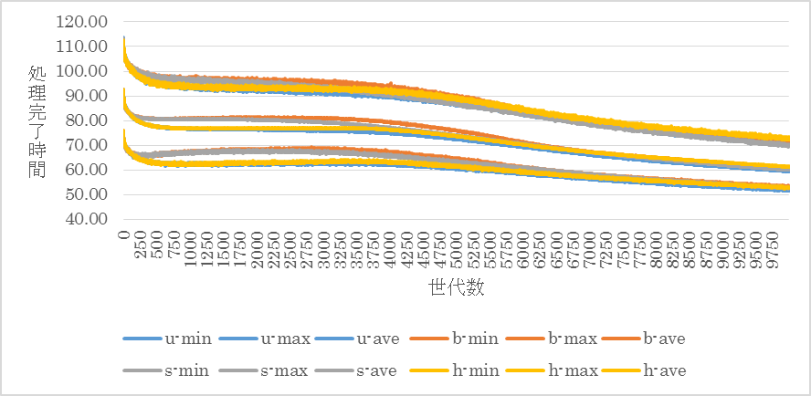
実験結果
φ=0.05, ANT=50, SEDAI=10000の結果
評価値の平均の推移(100回試行)

Slide 13
結果

Slide 14
結果

Slide 15
まとめ

